Slide 1
SISTEM LINEARNIH JEDNAČINA
Zora Aleksić

Slide 2
Rešeni zadaci

Slide 3
Rešeni zadaci

Slide 4
Rešeni zadaci

Slide 5
Rešeni zadaci

Slide 6
Rešeni zadaci

Slide 7
Rešeni zadaci

Slide 8
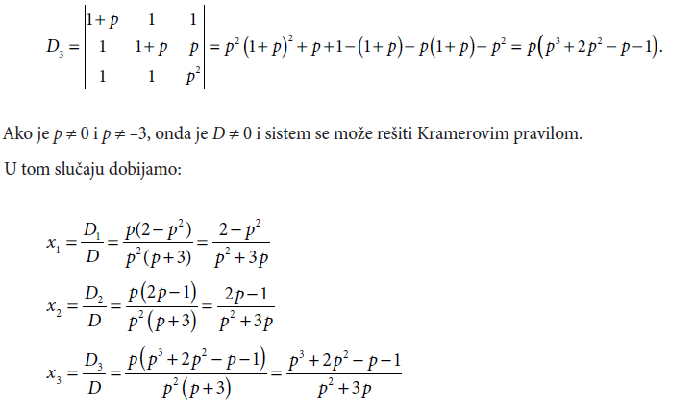
Rešeni zadaci

Slide 9
Rešeni zadaci

Slide 10
Rešeni zadaci

Slide 11
Rešeni zadaci

Slide 12
Rešeni zadaci

Slide 13
Rešeni zadaci

Slide 14
Rešeni zadaci

Slide 15
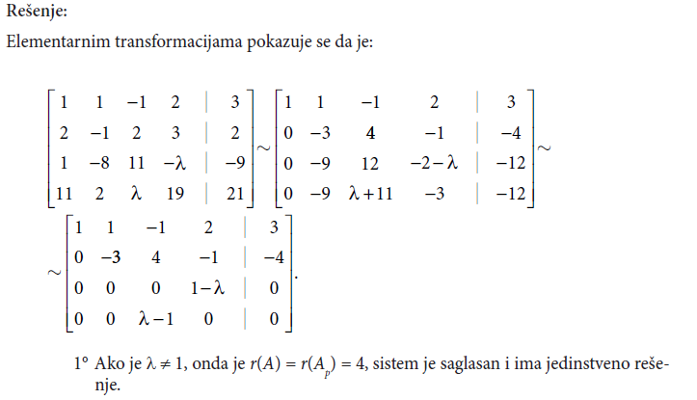
Rešeni zadaci

Slide 16
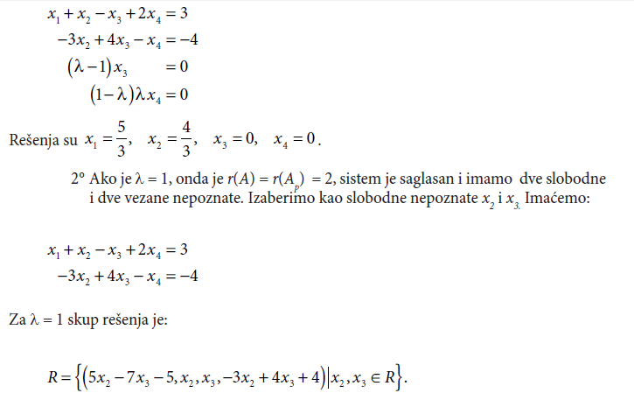
Rešeni zadaci

Slide 17
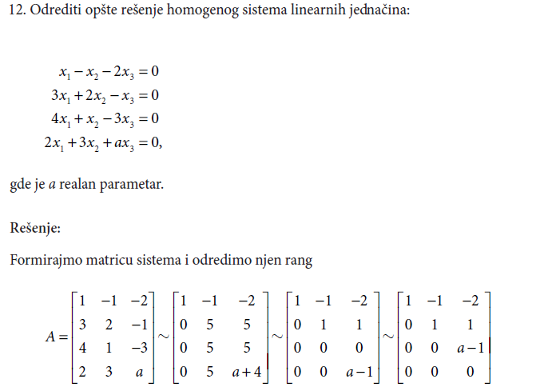
Rešeni zadaci

Slide 18
Rešeni zadaci

Slide 19
Rešeni zadaci

